Slide 1








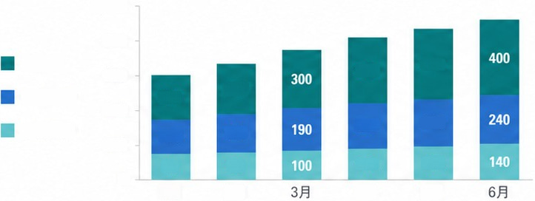







SaaS 收入扩张看板
基于客户分层、区域机会与产品使用信号，优先推进扩张动作
净收入留存
扩张管线
产品采用率
续费风险
124%
840万
71%
-18%
按客户分层的扩张管线（万）
扩张漏斗（万）
转化率
1,000
识别
42%
800
大客户
340
360
600
260
中型客户
240
触达
28%
400
220
小微客户
160
170
210
200
80
90
110
120
扩张
28%
0
1月
2月
4月
5月
Q1 客群聚焦
Q2 定价测试
Q3 伙伴协同

